Slide 1
Unit1:Object-oriented foundation and class diagram
1.1 Object-oriented foundation
1.2 Designing class diagram
machunyan
西北工业大学软件与微电子学院

Slide 2
1.1 Object-oriented foundation
1.1.1 Object-oriented and procedure-oriented programming
1.1.2 class and object
1.1.3 class attribute and operation
1.1.4 Message
1
  认识类与对象
2
  对于面向对象软件，用户实现功能的原理是什么？
machunyan
西北工业大学软件与微电子学院

Slide 3
1.1.1 Object-oriented and procedure-oriented programming
从最简单的角度看，每个软件应用程序由两个基本的部分组成：数据和操作数据的函数组成。
  数据：变量、常量
  函数：实现一系列的计算和操作
函数
数据
machunyan
西北工业大学软件与微电子学院

Slide 4
1.1.1 Object-oriented and procedure-oriented programming(cont.)
C语言面向过程(或结构)编程回顾：
  C语言程序被划分为多个函数，每个函数都有明确的功能定义。随着程序规模的变大，大量的函数聚集到一起成为一个模块，模块可以是一个文件（.c ），或几个有包含关系的文件(.c , .h)。
    例如：stack.c, stack.h, test.c
  根据执行的操作构思一个程序是面向过程编 程的思想。
machunyan
西北工业大学软件与微电子学院

Slide 5
1.1.1 Object-oriented and procedure-oriented programming(cont.)
面向过程(或结构)编程回顾：
全局变量
可被任何函数访问
只可被函数B访问
只可被函数A访问
函数A
函数B
局部变量
局部变量
函数能够不受限制的访问全局性数据。
  全局数据和函数之间缺乏联系。
machunyan
西北工业大学软件与微电子学院

Slide 6
1.1.1 Object-oriented and procedure-oriented programming(cont.)
面向过程(或结构)编程回顾：
全局变量
全局变量
全局变量
函数
函数
函数
函数
大量的连接导致：
  程序结构不清晰；
  程序修改、维护难，如果在程序投入使用后需要修改数据结构，通常会在整个应用中引起显著的连锁效应（例如Y2k危机）。
machunyan
西北工业大学软件与微电子学院

Slide 7
1.1.1 Object-oriented and procedure-oriented programming(cont.)
Y2K = Year 2000 Problem 千禧危机, 千年问题
  千年问题可以追溯到二十世纪六十年代， 当时计算器内存非常宝贵， 编程人员一直使用 月月/日日/年年或日日/月月/年年的方式显示年份，当公元2000年的1月1日，系统无法自动辨识00/01/01代表1900年的1月1日，还是2000年的1月1日， 所有的软硬件都可能因为日期的混淆而产生资料流失、系统死机、程序紊乱、控制失灵等问题，如此所造成的损失以及灾难无法估计。
不管软件当初设计得多好，一段时间后，总是需要成长和改变，否则软件就会“死亡”。
  成长和改变需要付出代价，希望代价小一些
machunyan
西北工业大学软件与微电子学院

Slide 8
1.1.1 Object-oriented and procedure-oriented programming(cont.)
C语言程序的执行效率高，仅次于汇编程序，但是，如何提高C语言程序的设计、编程和维护的效率？
machunyan
西北工业大学软件与微电子学院

Slide 9
1.1.1 Object-oriented and procedure-oriented programming(cont.)
日期对象
属性：
年
月
日
小时
分钟
秒
操作：
返回具体时间
日期对象的年、月和日发生变化，仅影响日期对象的操作，操作的接口不变，使用日期对象的代码就无需改变!!
1次开发，无数次应用
machunyan
西北工业大学软件与微电子学院

Slide 10
1.1.1 Object-oriented and procedure-oriented programming(cont.)
面向对象编程
对象之间通过消息进行交互
数据和对数据的操作被封装在对象内部，因此数据结构只需要被数据所属的对象理解。
  如果应用程序投入使用后数据结构必须改变，不会产生连锁效应，只有受影响的对象的内部逻辑必须修改；
  有助于创建可复用的代码。
对象
属性
方法
方法
消息
消息
对象
对象
属性
属性
方法
消息
方法
方法
方法
machunyan
西北工业大学软件与微电子学院

Slide 11
1.1.1 Object-oriented and procedure-oriented programming(cont.)
面向对象编程
  用面向对象进行编程，就是将所要解决的现实世界的问题抽象为软件对象（数据和操作数据的函数被封装在对象内），对象和对象之间通过消息进行通信来完成一定的功能。
建立在用户世界模型之上解决问题
machunyan
西北工业大学软件与微电子学院

Slide 12
1.1.1 Object-oriented and procedure-oriented programming(cont.)
面向对象编程
用面向对象的技术，可以较容易地形成真实世界问题域的抽象模型，下面以银行业务员访问顾客的帐户信息为例。
  需求：银行业务员需要知道一个顾客的信息(包括姓名和身份证号等) 和他所拥有帐户的信息（包括密码和余额等），以便确定顾客是否有支取一定金额的权利。
  如果用面向对象的技术建立软件模型，对于问题域中出现的顾客和账户都可以看作是软件对象，顾客对象和账户对象通过消息进行通信。银行业务员可以通过顾客对象访问其账户信息，如下页图示。
machunyan
西北工业大学软件与微电子学院

Slide 13
1.1.1 Object-oriented and procedure-oriented programming(cont.)
面向对象编程
顾客对象：
属性：
姓名
账户
身份证号
…
操作:
…
账户对象：
属性：
密码
账户余额
…
操作:
…
查询
消息
访问顾客帐户信息的面向对象技术
过程式编程以过程/函数为中心，面向对象技术以对象为中心。
machunyan
西北工业大学软件与微电子学院

Slide 14
1.1.2 class and object
将数据及对数据的操作放在一起，作为一个不可分离的整体，即软件对象 (简称对象)；
几乎所有东西都可以在软件产品构造中成为对象，可以将一台电视机看做一个对象，也可以将一个二维点看做一个对象。或者更一般地，需求描述问题域中拥有属性的实体或概念都可以看做对象。
machunyan
西北工业大学软件与微电子学院

Slide 15
1.1.2 class and object（cont.）
每个对象都有一组和它相关联的属性(又称为数据)。
  电视的属性包括型号、频道和指示开关的状态等，二维点的属性包括x坐标和y坐标等。
对象除了拥有属性之外，还拥有建立在属性之上的方法，提供操作属性的方法是对象的职责。
  例如，电视提供访问其型号的方法以及修改频道的方法，二维点提供访问其x坐标值和y坐标值的方法 。
下图给出了二个二维点对象。
machunyan
西北工业大学软件与微电子学院

Slide 16
1.1.2 class and object（cont.）
对象PointOne
属性：
x：100
y：20
方法：
getX()：返回x的值
getY()：返回y的值
对象PointTwo
属性：
x：300
y：500
方法：
getX()：返回x的值
getY()：返回y的值
二维点对象举例
machunyan
西北工业大学软件与微电子学院

Slide 17
1.1.2 class and object（cont.）
由于现实世界中任何实体都可归属于某类事物，任何对象都是某一类事物的实例。所以，可以将所有二维点对象的共性抽取出来，形成类Point2D。
类Point2D是对所有二维点对象特征的描述或定义，所有的二维点都有x坐标和y坐标的属性，以及建立在该属性之上的操作getX()和getY()，其中x、y的数据类型为浮点型float，类Point2D的图示如下页所示。
machunyan
西北工业大学软件与微电子学院

Slide 18
1.1.2 class and object（cont.）
类Point2D
属性：
x：float
y：float
操作：
getX()：返回x的值
getY()：返回y的值
试总结类与对象的区别与联系
类Point2D图示
machunyan
西北工业大学软件与微电子学院

Slide 19
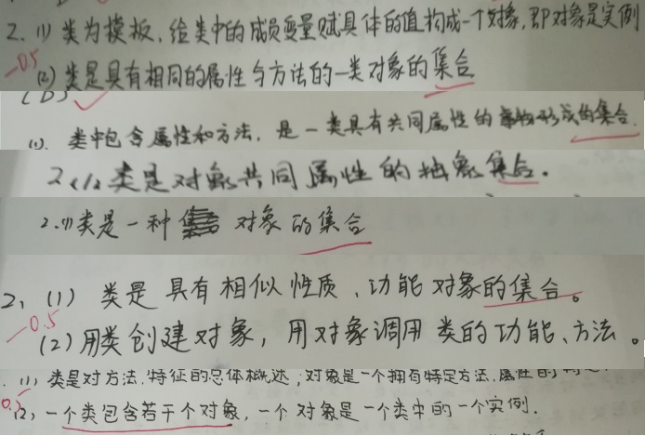
1.1.2 class and object（cont.）
machunyan
西北工业大学软件与微电子学院

Slide 20
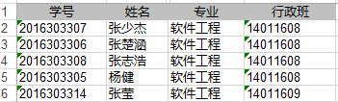
1.1.2 class and object（cont.）
总结1：类与对象
  在软件中，类是一个模版，它定义了通用于一个特定种类的所有对象的属性和方法。
  类是创建对象的模版，类中的属性赋予确定的取值便得到该类的一个对象，对象是类的实例。
    对象PointOne和PointTwo都是类Point2D的实例。
machunyan
西北工业大学软件与微电子学院

Slide 21
1.1.2 class and object（cont.）
总结2：类与数据类型
  类是一种数据类型，这种数据类型称之为对象类型，所以可以使用类名称声明对象变量。
    例如上述类Point2D是对象类型，可以使用类名称Point2D声明对象变量PointOne和PointTwo：
      Point2D PointOne;
      Point2D PointTwo;
machunyan
西北工业大学软件与微电子学院

Slide 22
1.1.2 class and object（cont.）
总结3：类与对象在面向对象编程中的位置
  类规定了可以使用哪些数据来表示对象以及可以对这些数据执行哪些操作，它是一个定义；
  对象变量通过类进行声明和创建；
  对象通过类进行创建，对象可以赋给对象变量，
    程序执行时，对象方法的调用，以及对象之间的交互可以实现用户想要的功能。
machunyan
西北工业大学软件与微电子学院

Slide 23
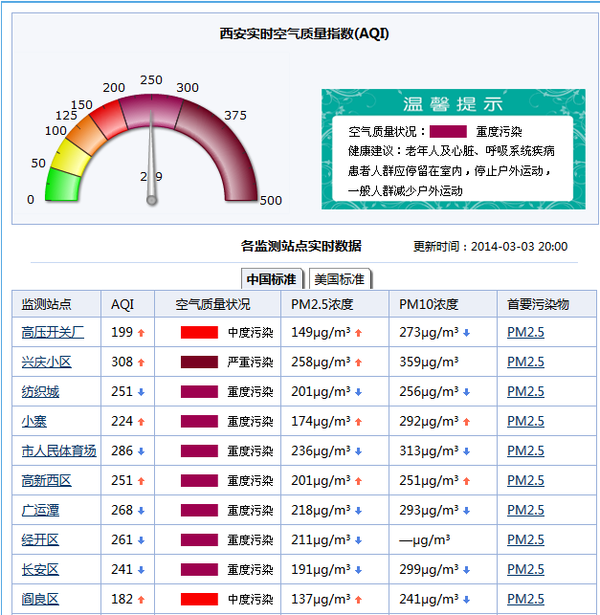
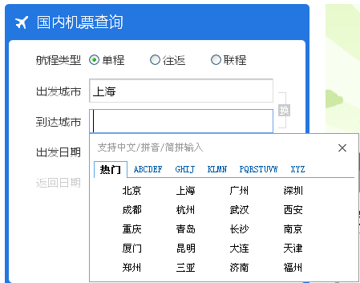
1.1.2 class and object（cont.）
超市购物发票或餐饮发票（……
machunyan
西北工业大学软件与微电子学院

Slide 24
1.1.3 class attribute and operation
类的属性：
  在面向对象的思想中，通常用属性(attribute)(或者称之为状态和数据)来描述对象的特征，在具体的应用环境中，属性有其确切的对应值。
  类的属性可以简单到只是一个布尔型变量，也可是一个复杂结构的变量，或者是对象类型的变量，例如，下页图示的类Triangle：
machunyan
西北工业大学软件与微电子学院

Slide 25
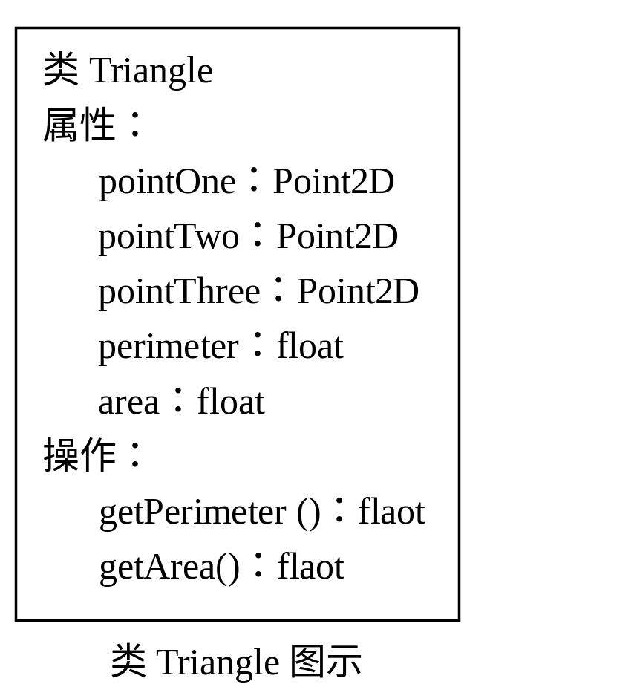
1.1.3 class attribute and operation(cont.)
类的属性：在面向对象的编程语言里，从属于某类对象的属性是用变量来表示的，称为类的成员变量。
对象类型
内嵌类型
machunyan
西北工业大学软件与微电子学院

Slide 26
1.1.3 class attribute and operation （cont.）
类的操作：
  操作是类的特征，用来定义如何激活对象的行为
    方法是操作的实现，用来实现对象的行为。
  面向对象的编程关注的是一个类能够提供哪些操作。
    例如一个二维 “点” Point提供了访问其二维坐标的操作，使用Point类的外部类Triangle，关心的是Point提供了哪些操作。
machunyan
西北工业大学软件与微电子学院

Slide 27
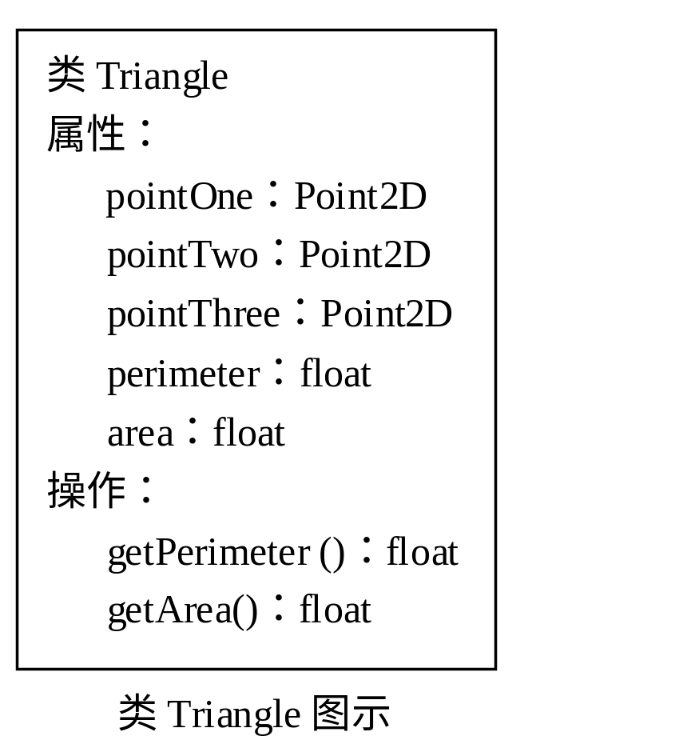
1.1.3 class attribute and operation （cont.）
类的操作：类操作是对类属性的处理，操作有多种类型，它包括给属性赋值的操作、获取属性值的操作，以及以某种方式处理属性并返回一个计算结果的操作等。
machunyan
西北工业大学软件与微电子学院

Slide 28
1.1.4 Message
  要对特定对象执行允许的操作，需要给该对象发送一条消息。发送消息，是通过调用某个对象的方法实现的；收到消息是通过其他对象调用本对象的方法实现的。
  Java提供了一种向对象发送消息的方式：调用对象所属的类提供的方法；
  C++提供了两种向对象发送消息的方式：
    (1) 调用对象所属的类提供的方法；
    (2)运用对象所属的类提供的重载操作符。
machunyan
西北工业大学软件与微电子学院

Slide 29


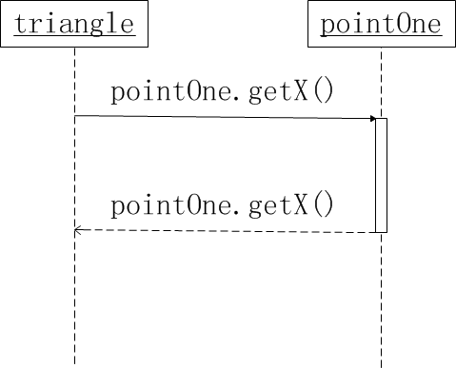


1.1.4 Message (cont.)
类Triangle的对象
类Point2D的对象
Triangle对象向pointOne发送消息getX（）
machunyan
西北工业大学软件与微电子学院

Slide 30
1.1.4 Message（cont.）
总结：
  为了能完成特定任务，对象需要与其它对象进行互操作（互操作可能发生在同一个类的不同对象之间，或是不同类的对象之间），通过发送消息给其它对象，对象之间的互操作得到处理。
machunyan
西北工业大学软件与微电子学院

Slide 31
1.2 Designing classes diagram
1
UML类图中类如何表示?类与类之间的关系分为几种类型？如何表示?
2
通用类结构分析给你的指导和启示是什么？
3
  谈对图书馆系统建模的收获
machunyan
西北工业大学软件与微电子学院

Slide 32
1.2 Designing classes diagram
1.2.1 Introduction
1.2.2 UML Class Diagrams
1.2.3 Relationships Between Classes
1.2.4 Common Class Structures
1.2.5 Modeling the Library System
machunyan
西北工业大学软件与微电子学院

Slide 33
1.2.1 Introduction
根据图书馆系统的需求，用面向对象的思想，采用Java（和C++）编程语言开发一个图书馆系统
  软件开发如同建筑物的搭建，其过程必须将需求、分析、设计、实现、布署等各项工作流程的构想与结果予以呈现。
  建筑师会将其设计的建筑物画成图纸，图纸就是设计模型(Model)，面向对象的软件开发也需要设计模型，以呈现面向对象的思想，同时也便于团队的分工和沟通，还有利于在设计阶段对软件进行评估。
machunyan
西北工业大学软件与微电子学院

Slide 34
1.2 Designing classes diagram
1.2.1 Introduction
1.2.2 UML Class Diagrams
1.2.3 Relationships Between Classes
1.2.4 Common Class Structures
1.2.5 Modeling the Library System
machunyan
西北工业大学软件与微电子学院

Slide 35
1.2.2 UML Class Diagrams(cont.introduction)
UML（统一建模语言，Unified Modeling Language）是为面向对象开发系统的产品进行说明、可视化和编制文档的方法，1997年，OMG采纳UML作为面向对象的需求分析、设计的标准建模语言，目前已发展到UML2.3版本。
  要在团队中开展面向对象软件的开发，掌握UML语言进行可视化建模是非常重要的。
  尽管UML常常与建模OO软件系统相关联，但由于它内建的扩展机制，它具有更加广阔的应用范围。它还提供了描述硬件和真实世界需求的概念。
machunyan
西北工业大学软件与微电子学院

Slide 36
1.2.2 UML Class Diagrams(cont.introduction)
Throughout this course, we will use class diagrams to discuss the diverse elements of object-oriented design.
    UML introduction3-类图
    UML for Java Programmers.pdf
UML绘图工具：
  eclipseUML
  Violet.jar
  Microsoft Visio
  IBM RSA(Rational Rose)
  ……
machunyan
西北工业大学软件与微电子学院

Slide 37
1.2.2 UML Class Diagrams(cont.introduction)
Class diagrams:
  类图的设计也是面向对象分析和设计阶段的第一个最关键的步骤，系统动态行为的建模都以此为基础。
  通过对用户需求的分析，在面向对象软件开发的分析和设计阶段，通过建立类图描述软件系统的对象类型以及它们之间的关系，为进一步软件的编码实现提供足够的信息。
  开发人员、测试人员和维护人员通过类图，可以查看编码的详细信息，即软件系统的实现由哪些类构成，每个类有哪些属性和方法，以及类之间的源码依赖关系。
machunyan
西北工业大学软件与微电子学院

Slide 38
1.2.2 UML Class Diagrams(cont. Class Notation)
A class is represented by a rectangle with three compartments.
类名
NameClass
-attribute1 : Type -attribute2 : Type
+method1(param1 : Type, param2 : Type) : Type +method2(param1 : Type, param2 : Type) : Type
类属性
类方法
machunyan
西北工业大学软件与微电子学院

Slide 39
1.2.2 UML Class Diagrams(cont. Class Notation)
类的属性列表的每个属性信息占据一行，每行属性信息的格式如下：
  name：attribute type
类的操作列表的每个操作的信息也单独占据一行，每行操作信息的格式如下：
  name(parameter list): type of value returned
    参数列表中每个参数的格式如下：
      parameter name：parameter type
machunyan
西北工业大学软件与微电子学院

Slide 40
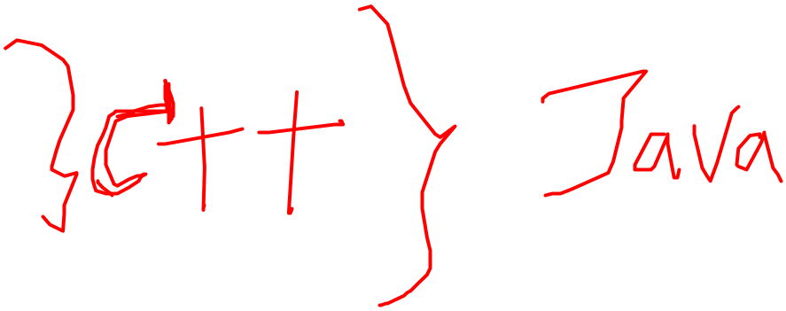
1.2.2 UML Class Diagrams(cont. Class Notation)
访问权限表示
  - indicates private visibility
  + indicates public visibility
  # indicates protected visibility
  ~ indicates friendly visibility
在具体程序实现时，类可以用面向对象语言中的类结构描述。
machunyan
西北工业大学软件与微电子学院

Slide 41
1.2.3 Relationships Between Classes
类之间关系是系统设计的关键，面向对象中定义的类之间关系包括：
  依赖关系、关联关系、聚合关系（基本聚合和组合聚合）和继承关系。
  关联关系和继承关系是最重要和最常用的，一般设计的类图都要体现类之间的关联关系和继承关系。
machunyan

Slide 42
1.2 Designing classes diagram
1.2.1 Introduction
1.2.2 UML Class Diagrams
1.2.3 Relationships Between Classes
1.2.4 Common Class Structures
1.2.5 Modeling the Library System
machunyan
西北工业大学软件与微电子学院

Slide 43

1.2.3 Relationships Between Classes (cont.)
依赖关系是类与类之间最弱的关系，是指一个类（依赖类）“使用”或“知道”另一外一个类（目标类）。它是一个典型的瞬时关系，依赖类和目标类进行简单的交互，但是，依赖类并不维护目标类的对象，仅仅是临时使用而已。
    例如对于窗体类Window，当它关闭时会发送一个类WindowClosingEvent对象，窗体类Window使用类WindowClosingEvent，它们之间的依赖的表示如下图所示：
machunyan

Slide 44
1.2.3 Relationships Between Classes (cont.)
Associations(关联关系)
  Associations are stronger than dependencies and typically indicate that one class retains a relationship to another class over an extended period of time. Associations are typically read as "...has a...".
    For example a Client has a BankAccount
Client
BankAccount
machunyan
西北工业大学软件与微电子学院

Slide 45
1.2.3 Relationships Between Classes (cont.)
One-way Associations
  The first class has a reference to an object of the second class, but the second class does not have a reference to an object of the first class.
    UML indicates a one-way association with an arrow at the end of the association line. The attribute in the first class that contains a reference to an object of the second class is also written at the end of the line.
    例如客户拥有一个银行账户，银行账户并不拥有客户的信息，那么客户和账户就是单向关联关系，如下图，其中bankAccount称为关联的属性。
Client
BankAccount
-bankAccount
machunyan
西北工业大学软件与微电子学院

Slide 46
1.2.3 Relationships Between Classes(cont.)
public class Client {
…
private BankAccount bankAccount;
…
}
作用：Client可以提供建立在变量bankAccount之上的操作。
举例：根据Client(1-1).png中的类图能否实现 “返回姓名为张三的账户余额”的功能？请给出实现过程。
machunyan
西北工业大学软件与微电子学院

Slide 47
1.2.3 Relationships Between Classes(cont.)
Two-way Associations
  In a two-way association, each class contains a reference to an object of the other class.
  在类图中用一条直线连接两个类表示它们之间的双向关联关系。
  例如，在一个需求描述中，一个学生可以选修若干门课程，一门课程可以由若干学生选修。
    在面向对象的软件建模中，可以将需求中的出现的学生和课程分别建模为类，并通过类图表明学生和课程这两个类之间有双向关联关系，它们彼此包含对方的引用。
machunyan
西北工业大学软件与微电子学院

Slide 48
1.2.3 Relationships Between Classes(cont.)
Student
Course
-student
-course
Student
Course
-students
-courses
machunyan
西北工业大学软件与微电子学院

Slide 49
1.2.3 Relationships Between Classes(cont.)
Multiplicity
  对于类A和类B之间的关联关系，在类图中还应该进一步表示它们之间关联的数量。
    例如对于上述例子，如果一个学生可以选修6门课程，一门课程可以由任意个学生选修，表示出学生类和课程类之间关联数量的类图如下页图示：
machunyan
西北工业大学软件与微电子学院

Slide 50
1.2.3 Relationships Between Classes(cont.)
*
6
Student
Course
-students
-courses
该类图表示
  和类Course的一个实例关联的类Student对象的数量为0到任意多个，即用“*”来表示。
  和类Student的一个实例关联的类Course对象的数量为6。
举例：根据student.png中的类图能否实现“返回姓名为张三的所有选课名称”的功能？请给出实现过程。
machunyan
西北工业大学软件与微电子学院

Slide 51
1.2.3 Relationships Between Classes(cont.)
常用的关联数量的表示及其含义有以下几种：
  具体数字n 比如上述表示的6
  * 或 0..* 0到任意多个
  0..1 0个或1个
  1..* 1到任意多个
machunyan
西北工业大学软件与微电子学院

Slide 52
1.2.3 Relationships Between Classes(cont.)
(1) 关联的方向
(2) 关联的数量
(3) 关联的属性
  关联属性的数据类型是？
关联关系的三要素
是？
Country
1
1
1
-government
-capital
1
Government
Capital
One-to-one Association
  In a one-to-one association, exactly one instance of each class is related with exactly one instance of the other class.
  注：关联的属性是单数；
machunyan
西北工业大学软件与微电子学院

Slide 53
1.2.3 Relationships Between Classes(cont.)
// In Java
public class Country{
…
private Government government;
private Capital capital;
…
}
machunyan
西北工业大学软件与微电子学院

Slide 54
1.2.3 Relationships Between Classes(cont.)
1
1..*
Client
BankAccount
-bankAccounts
(1) 关联的方向
(2) 关联的数量
(3) 关联的属性
  关联属性的数据类型是？
One-to-many Association
  In a one-to-many association between classes A and B, one instance of class A may be related with many instances of class B, but one instance of class B is related with exactly one instance of class A.
  注：关联的属性是复数
machunyan
西北工业大学软件与微电子学院

Slide 55
1.2.3 Relationships Between Classes(cont.)
In Java or C++, one-to-many association is most commonly implemented with a Vector, a List, or some other container type.
For example
  Client.h Client.cpp
  Client.java
machunyan
西北工业大学软件与微电子学院

Slide 56
1.2.3 Relationships Between Classes(cont.)
1..*
1..*
Student
Course
-students
-courses
Many-to-many Association
  In a many-to-many association between classes A and B, one instance of class A may be related with many instances of class B, and one instance of class B may be related with many instances of class A.
  总结：类与类之间的关联关系
machunyan
西北工业大学软件与微电子学院

Slide 57
1.2.3 Relationships Between Classes(cont.)
Aggregation is a special type of relationship used to model a “whole to its parts” relations.
  Basic aggregation relationships
    The lifecycle of a part class is independent from the whole class's lifecycle.
  Composition aggregation relationships
    The part class's instance lifecycle is dependent on the Whole class's instance lifecycle.
Whole
Part
Whole
Part
machunyan
西北工业大学软件与微电子学院

Slide 58
1.2.3 Relationships Between Classes(cont.)
Basic aggregation relationships
    For example, we can think of Car as a whole entity and Car Wheel as part of the overall Car.
      The wheel can be created weeks ahead of time,and it can sit in a warehouse before being placed on a car during assembly.
      Car.png
machunyan
西北工业大学软件与微电子学院

Slide 59

1.2.3 Relationships Between Classes(cont.)
Composition aggregation relationships
  For example, Both BankAccount and Transactions are modeled as classes, and a deposit or withdrawal transaction cannot occur before a bank account exists.
    Transactions class's instance is dependent upon the Bank Account class's instance.when the BankAccount is emoved/destroyed, the Transaction instance is automatically removed/destroyed as well.
1
1
BankAccount
Transaction
-transaction
machunyan
西北工业大学软件与微电子学院

Slide 60
1.2.3 Relationships Between Classes(cont.)
聚合是关联的一种特殊形式，代表两个类之间的整体/局部关系，在概念上，整体处于比局部更高的一个级别，而关联暗示两个类在概念上位于相同的级别。
用Java编程实现时，整体类Whole包含一个局部类Part类型的属性变量：
关联和聚合的区别是概念上的，而且严格反映在语义上，聚合还暗示着类图中不存在回路(即不存在Self-Containing Classes )，只能是一种单向关系。
  public class Whole{
  private Part itsPart;
  ……
  }
machunyan
西北工业大学软件与微电子学院

Slide 61


1.2.3 Relationships Between Classes(cont.)
Specialization/Generalization(继承关系) represents the is-a relationship.
由于现实世界中很多实体都有继承的含义，所以在软件建模中，将有继承含义的两个实体建模为由继承关系的两个类。举例：
  a client is-a person.
  找出customerDescription.doc中的继承关系
  找出Tourist client Information System.doc中的继承关系
machunyan
西北工业大学软件与微电子学院

Slide 62
1.2.3 Relationships Between Classes(cont.)
如果两个类有继承关系，一个类自动拥有另一个类的所有数据和操作。
  被继承的类称为父类或超类，继承了父类或超类的所有数据和操作的类称为子类。
  子类可以在继承的基础上进行扩展，添加自己新的操作，子类也可以覆写父类中的操作，使得其操作的行为有别于父类。
在类图中，为了建模继承关系，从子类画一条实线引向父类，在线的末端画一个带空心的三角形指向父类。
    for example Person.png
machunyan
西北工业大学软件与微电子学院

Slide 63
1.2 Designing classes diagram
1.2.1 Introduction
1.2.2 UML Class Diagrams
1.2.3 Relationships Between Classes
1.2.4 Common Class Structures
1.2.5 Modeling the Library System
machunyan
西北工业大学软件与微电子学院

Slide 64
1.2.4 Common Class Structures
类和类之间的关系依据具体的应用而定；但是，有一些类结构在许多设计中被用到，这些常用的类结构被认为是基本的构建块，用以构建复杂的应用系统：
  Collections
  Self-Containing Classes
  Relationship Loops
machunyan
西北工业大学软件与微电子学院

Slide 65
1.2.4 Common Class Structures(cont.)
Collections
A collection models a one-to-many relationship.
  For example Client.png
  In Java this is most commonly implemented with a Vector, a List, or some other container type.
  public class Client {
    …
    private Vector<BankAccount> accounts;
    …
    }
machunyan
西北工业大学软件与微电子学院

Slide 66
1.2.4 Common Class Structures(cont.)
Collections(cont.)
包含容器的类提供的典型方法包括：
  将对象插入容器;
    addBankAccount(account:BankAccount)
  将对象从容器中删除;
    removeBankAccount(account:BankAccount)
  取得容器中的对象；
    getBankAccount(index:int)
    getBankAccount(id:String)
  返回容器中的对象个数；
    getNumberOfBankAccounts():int
光大旅游服务接口示例
machunyan
西北工业大学软件与微电子学院

Slide 67
Self-Containing Classes
1.2.4 Common Class Structures(cont.)
A class can have an association with itself.
In such cases, the class contains attributes with references to objects of the same class.
machunyan
西北工业大学软件与微电子学院

Slide 68
1.2.4 Common Class Structures(cont.)
Self-Containing Classes(cont.)
For example 1:
-mother
-father
Person
1
1
+getFather()
+getMother()
1..*
1..*
machunyan
西北工业大学软件与微电子学院

Slide 69
1.2.4 Common Class Structures(cont.)
Self-Containing Classes (cont.)
  public class Person {
    …
    private Person father;
    private Person mother;
    …
    public Person getFather() {
    return father;
    }
    public Person getMother() {
    return mother;
    }
    …
  }
machunyan
西北工业大学软件与微电子学院

Slide 70
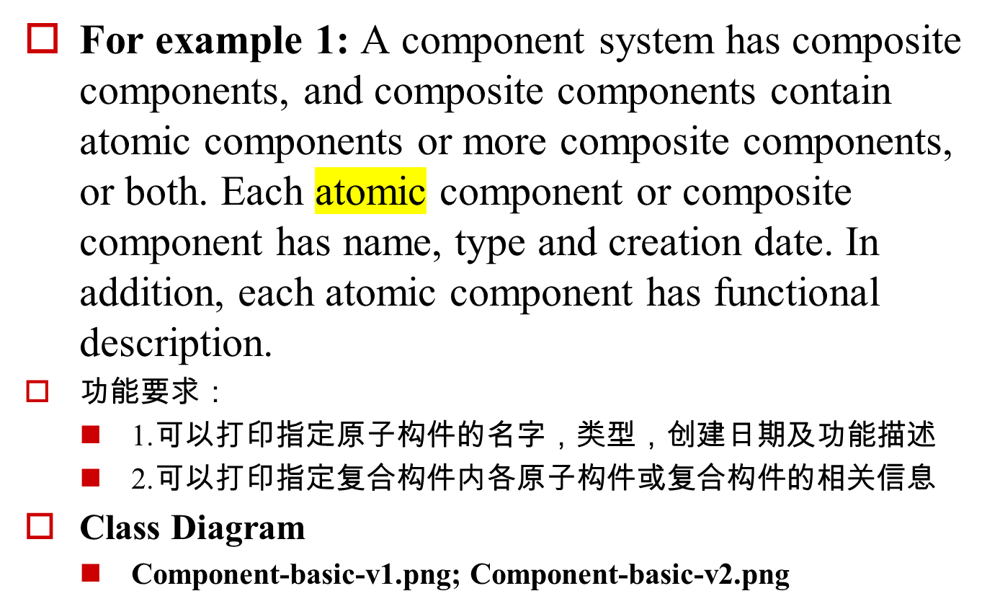
Relationship Loops (cont.)
1.2.4 Common Class Structures(cont.)
machunyan
西北工业大学软件与微电子学院

Slide 71
Relationship Loops (cont.)
1.2.4 Common Class Structures(cont.)
在一个构件系统的应用中，根据需求规格说明需要创建两个类CompositeComponent和AtomicComponent；
  由于这两个类之间存在相同的属性name、date、type和操作getName( )、getDate( )、getType( )，为了便于代码复用，以及表述这两个类之间的共性，可以设计一个存放通用代码的类Component；类CompositeComponent和类AtomicComponent与类Component之间的关系就是继承的关系。
改进方案:
  Component-v1.png, Component-v2.png
Self-containment can be found in relationships that include two or more classes.
machunyan
西北工业大学软件与微电子学院

Slide 72
Relationship Loops (cont.)
1.2.4 Common Class Structures(cont.)
可以看出类CompositeComponent和类AtomicComponent在继承了类Component的基础上进行了扩展，分别添加了自己的新的操作。
总结：
  在面向对象的设计中，如果发现类B和类C存在同样的代码，可以设计一个类A，用于存放通用的代码，使得类B和类C继承类A，通过继承，类B和类C可以复用类A的代码。
  类A如果需要与类B所有子类关联，则类A仅需与基类关联即可，将类A中的属性变量/方法参数类型设为基类，属性变量/方法形式参数可以接受从这个基类导出的任何子类对象。
machunyan
西北工业大学软件与微电子学院

Slide 73
Relationship Loops (cont.)
1.2.4 Common Class Structures(cont.)
For example 2: Specification:
  employee-salary.doc
两种设计方案的类图(Class diagram):
  employee-salary.png
    employee-salary-part0.png
    employee-salary-part1.png
  employee-salary1.png
  Self-containment can be found in relationships that include two or more classes.
machunyan
西北工业大学软件与微电子学院

Slide 74
1.2 Designing classes diagram
1.2.1 Introduction
1.2.2 UML Class Diagrams
1.2.3 Relationships Between Classes
1.2.4 Common Class Structures
1.2.5 Modeling the Library System
machunyan
西北工业大学软件与微电子学院

Slide 75
1.2.5 Model the Library System
Object-oriented design is the process of building class diagram for a system to be developed.
  Class diagram specifies the classes, their attributes and methods, and their relationships with other classes.
machunyan
西北工业大学软件与微电子学院

Slide 76
Process of Modeling Classes
1.2.5 Modeling the Library System(cont.)
The steps to create class diagram from a system specification are the following:
  Identify classes of objects from the system specification.
  Identify relationships between classes.
  Identify attributes of each class.
  Identify methods of each class.
  Model system using UML.
machunyan
西北工业大学软件与微电子学院

Slide 77
1. Specification of the Library System
1.2.5 Modeling the Library System(cont.)
For example libraryDescription.doc
machunyan
西北工业大学软件与微电子学院

Slide 78
2. Identifying Classes
1.2.5 Modeling the Library System(cont.)
First, we list the nouns/noun phrases in the system specification:
  librarySolution.xls
machunyan
西北工业大学软件与微电子学院

Slide 79
2. Identifying Classes(cont.)
1.2.5 Modeling the Library System(cont.)
Then, we prune the list
  Convert plural nouns to their singular form. In an object model, class names are singular.
  Eliminate nouns that represent objects. Replace them with generic nouns.
  Eliminate vague nouns.
  Eliminate nouns that are class attributes. If you cannot identify the attributes of the noun, then it is possible that the noun refers to a class attribute.
  Eliminate references to the system itself
machunyan
西北工业大学软件与微电子学院

Slide 80
2. Identifying Classes(cont.)
1.2.5 Modeling the Library System(cont.)
Next, we group the synonyms and then choose the best name for the class from each group;
  Names should be natural,conventional(using accepted terms from problem domain),and easy to understand and remember.
  They should not be misleading.Using nouns for class names is recommended.
Finally, we select the classes that are relevant to the system.
machunyan
西北工业大学软件与微电子学院

Slide 81
3. Identifying Relationships(cont.)
1.2.5 Modeling the Library System(cont.)
The steps for identifying the association and specialization/generalization
Relationships are the following:
  Create an n x n table where n is the number of classes. Label the rows and columns with the class names.
  librarySolution.xls
machunyan
西北工业大学软件与微电子学院

Slide 82
3. Identifying Relationships(cont.)
1.2.5 Modeling the Library System(cont.)
To identify the specialization/generalization relationships, for each cell in the row A and column B, ask the following questions:
    Is an instance of class A an instance of class B?
    Mark the cell in the row A and column B with an S.
    Is an instance of class B an instance of class A?
    Mark the cell in the row A and column B with a G.
machunyan
西北工业大学软件与微电子学院

Slide 83
3. Identifying Relationships(cont.)
1.2.5 Modeling the Library System(cont.)
For example a client is a person that has one or more accounts.
  librarySolution.xls
  libraryDescription.doc
Person
Client
Account
Person
X
G
X
Client
S
X
accounts
Account
X
X
X
machunyan
西北工业大学软件与微电子学院

Slide 84
3. Identifying Relationships(cont.)
1.2.5 Modeling the Library System(cont.)
To identify the association relationships, evaluate each cell in the row A and column B:
    If there is no association between class A and class B, mark the cell with an X.
    If there are one or more associations between class A and class B, then insert the association attributes.
machunyan
西北工业大学软件与微电子学院

Slide 85
3. Identifying Relationships(cont.)
1.2.5 Modeling the Library System(cont.)
For example a client is a person that has one or more accounts.
  librarySolution.xls
  libraryDescription.doc
Person
Client
Account
Person
X
G
X
Client
S
X
accounts
Account
X
X
X
machunyan
西北工业大学软件与微电子学院

Slide 86


4. Identifying attributes
1.2.5 Modeling the Library System(cont.)
Attributes are the data that an object is responsible for knowing and maintaining.
The steps for identifying the class attributes are the following:
  Look for adjectives and possessive phrases such as "the X of Y" and "Y's X" in the system specification. For example, "number of the account" and "client's name."
  Associated attribute between classes
  Use your knowledge of the application domain to define the set of attributes needed for the system being developed.
  librarySolution.xls
machunyan
西北工业大学软件与微电子学院

Slide 87
4. Identifying Methods
1.2.5 Modeling the Library System(cont.)
Methods describe the actions that an object is responsible for providing.
  The steps for identifying the class methods are the following:
      To identify behaviors, look for verbs.
        For example, the statement "the client deposits money into the account“ indicates that class Account should define a method deposit.
machunyan
西北工业大学软件与微电子学院

Slide 88
5. Identifying Methods(cont.)
1.2.5 Modeling the Library System(cont.)
Use your knowledge of the application domain to define the set of methods needed for the system being developed. Look in the application domain for actions that:
    Set and get values of attributes.
    Output or display a result.
    Perform calculations using an object's values.
    …
  If there are any collections held by the object, include the methods needed to add, remove, and access elements of these collections.
  librarySolution.xls
machunyan
西北工业大学软件与微电子学院

Slide 89
6. Core class diagram of the library system
1.2.5 Modeling the Library System(cont.)
Core class (of the library system):
  Catalog, CatalogItem, Book, Recording, Borrower, BorrowedItems, BorrowerDatabase
Library-System-part.png
machunyan
西北工业大学软件与微电子学院

Slide 90
7. Driver class of the library system
1.2.5 Modeling the Library System(cont.)
要求给用户提供的功能：
  displayCatalog()
  displayCatalogItem()
  displayBorrowerDB()
  displayBorrower()
  checkOut()
  checkIn()
machunyan
西北工业大学软件与微电子学院

Slide 91
7. Driver class of the library system(cont.)
1.2.5 Modeling the Library System(cont.)
要求软件给用户提供具体的功能；
需要一种方法来测试这些核心类，看是否满足用户需求？
    软件需要提供相应的驱动类(或测试类)
    Driver class (of the library system): LibrarySystem
machunyan
西北工业大学软件与微电子学院

Slide 92
7. Driver class of the library system(cont.)
1.2.5 Modeling the Library System(cont.)
解决方案一： (…)
  与具体应用环境相关的操作的实现代码放入Drive class
  library-System-driver.png
  Library-system-driver.violet
  能否满足需求？
machunyan
西北工业大学软件与微电子学院

Slide 93
7. Driver class of the library system(cont.)
1.2.5 Modeling the Library System(cont.)
解决方案二： (…)
  与具体应用环境相关的操作的实现代码放入Core class
    library-System-core.png
    library-System-core.violet
    能否满足需求？
machunyan
西北工业大学软件与微电子学院

Slide 94
1.2.6 Modeling the Library System(cont.)
方案一的优点：
1) 便于代码的复用。
程序结构清晰，降低编码和维护的工作量。
machunyan
西北工业大学软件与微电子学院

Slide 95
第一单元结束
总结
machunyan
西北工业大学软件与微电子学院

